Slide 1
메모리 기반 NoSQL 설치 (Redis DB)
이협건(hglee67@kopo.ac.kr)

Slide 2
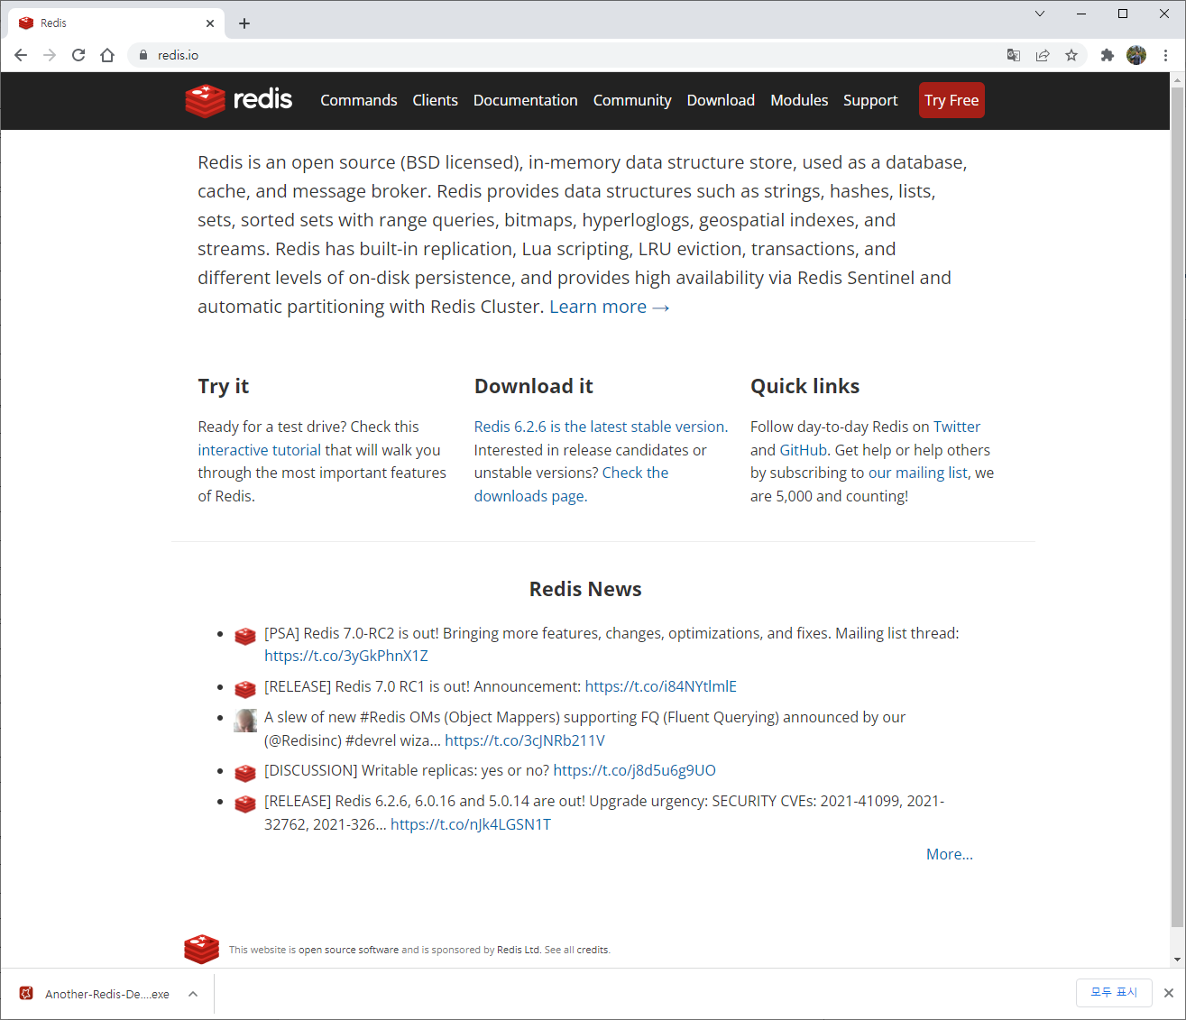
Redis 공식 홈페이지
CONFIG SET protected-mode no
https://redis.io/

Slide 3
Redis 설치 (1)
Redis 공식 홈페이지는 Yum을 통한 설치를 제공 안함
그러나 Yum을 통해 설치하는 방법이 RedisDB 관리에 편리함
Yum을 통한 설치를 위해 Repository를 2개 추가함
EPEL(Extra Packages for Enterprise Linux)
REMI
CONFIG SET protected-mode no

Slide 4
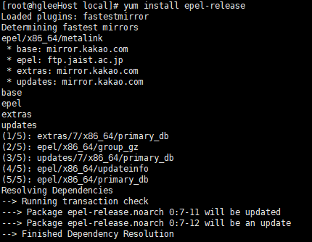
Redis 설치 (2)
EPEL Repository설치

Slide 5
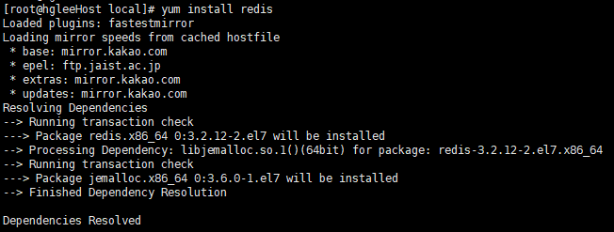
Redis 설치 (3)
Redis 설치
CONFIG SET protected-mode no

Slide 6
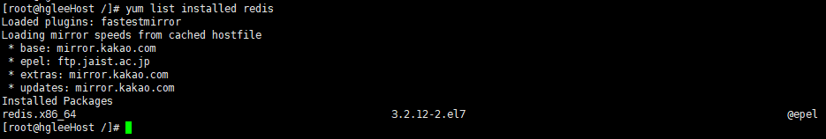
Redis 설치 여부 확인
CONFIG SET protected-mode no

Slide 7
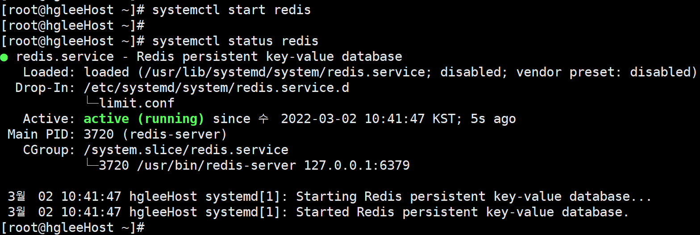
Redis 실행 및 실행여부 확인
Redis 실행
Redis 실행여부 확인
CONFIG SET protected-mode no

Slide 8
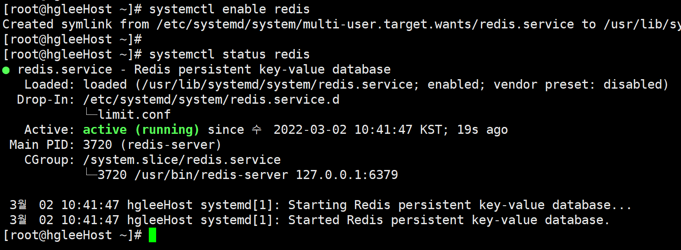
Cent OS 재부팅시, Redis DB 자동실행
Redis 자동실행 설정
CONFIG SET protected-mode no

Slide 9

Redis 기본 클라이언트 툴
Redis 설치할 때, 기본으로 제공되는 클라이언트 툴
설치 후, 정상동작 확인을 목적을 위해 사용함
redis-cli
CONFIG SET protected-mode no

Slide 10
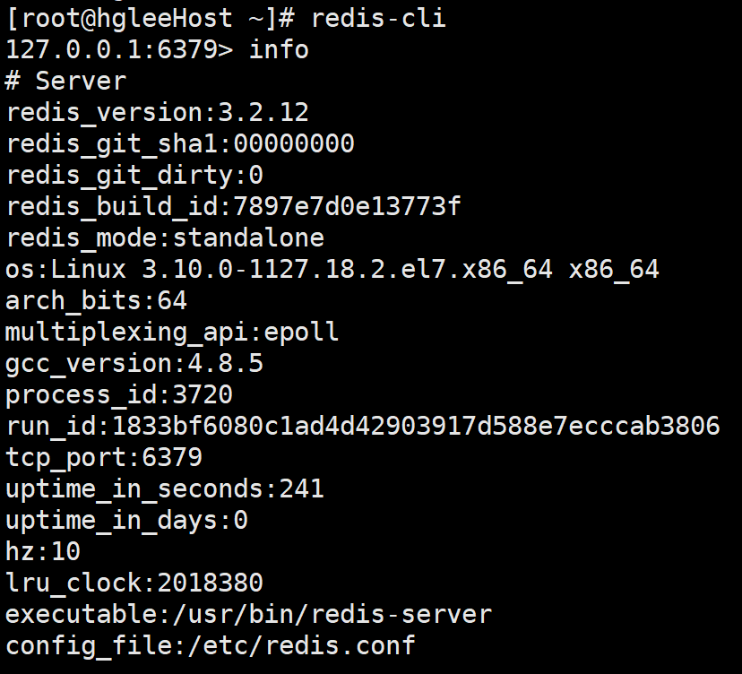
Redis 설치 버전 확인
Redis 정보출력
Redis 버전
CONFIG SET protected-mode no
Redis 환경 설정파일

Slide 11
Redis 버전 업데이트(1)
현재 설치버전은 3.x 버전으로 Redis 초기 버전이 설치되어 있음
Redis 최신 버전 설치가 필요함

Slide 12
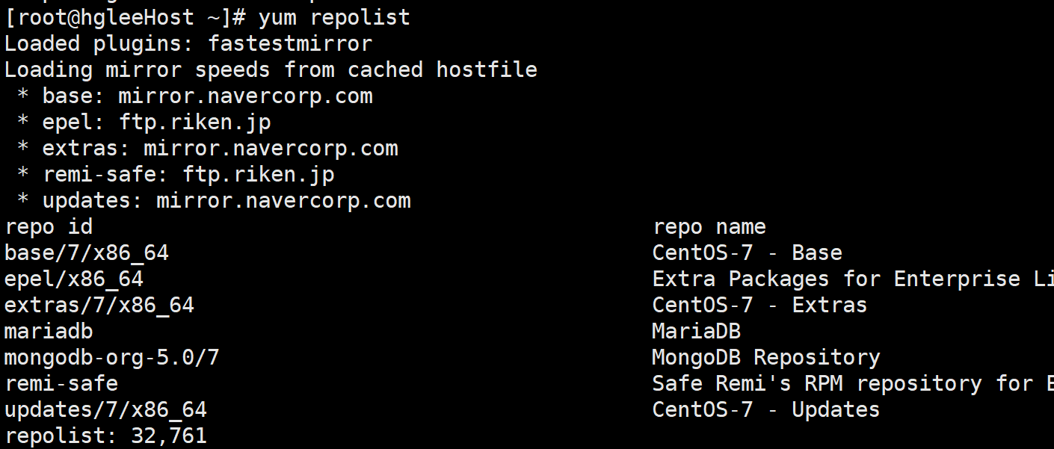
Redis 버전 업데이트(2)
REMI 레파지토리에서 제공함
REMI 레파지토리는 rpm 파일이 제공되기에 rpm 설치함
명령어 : yum -y install http://rpms.remirepo.net/enterprise/remi-release-7.rpm
설치된 레파지토리 확인

Slide 13
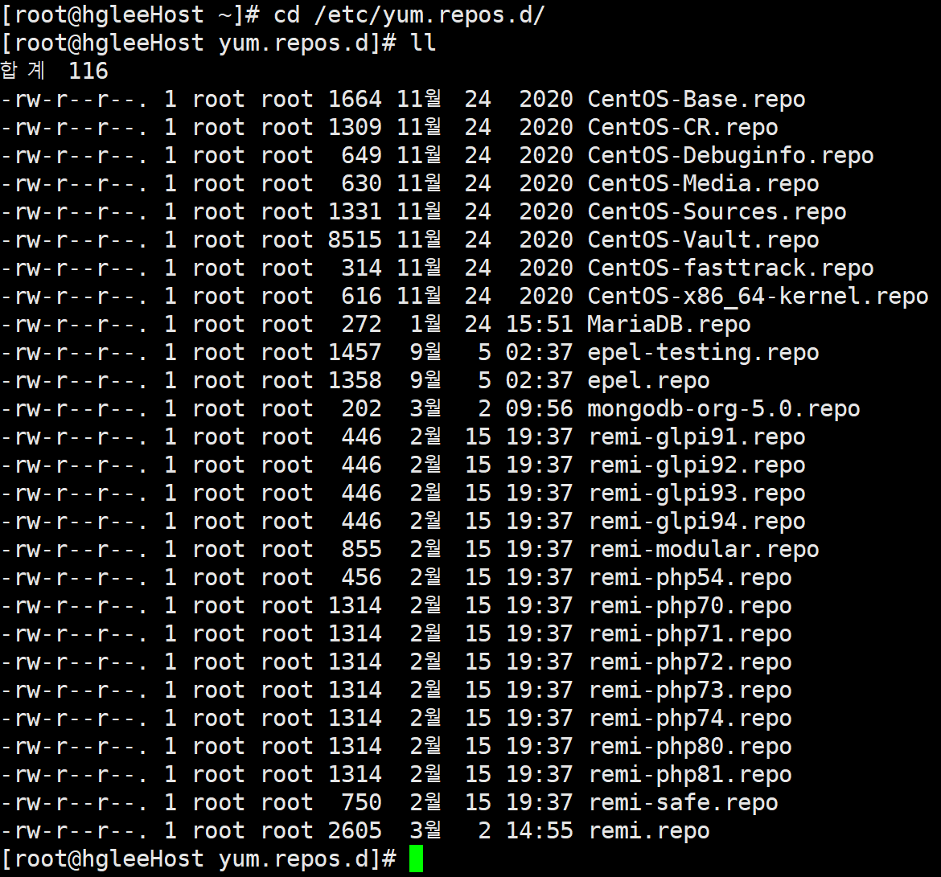
Redis 버전 업데이트(3)
REMI 레파지토리 활성화
cd /etc/yum.repos.d 폴더의 설정 변경
수정

Slide 14
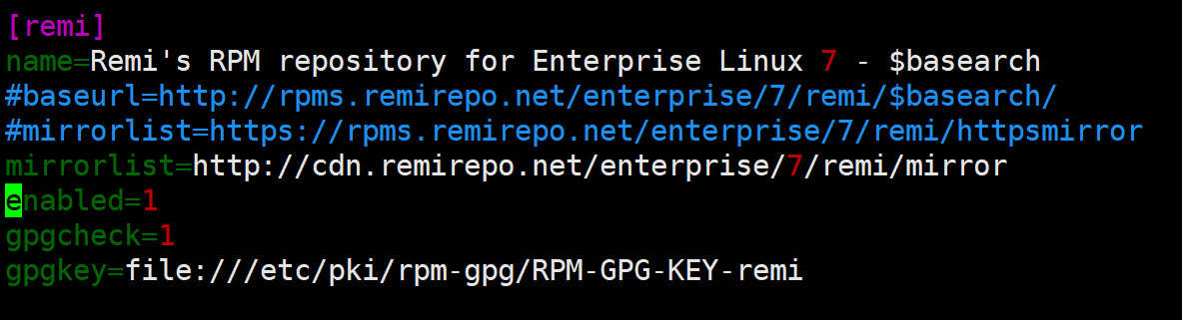
Redis 버전 업데이트(4)
REMI 레파지토리 활성화
Remi.repo 수정
0에서 1로 변경

Slide 15
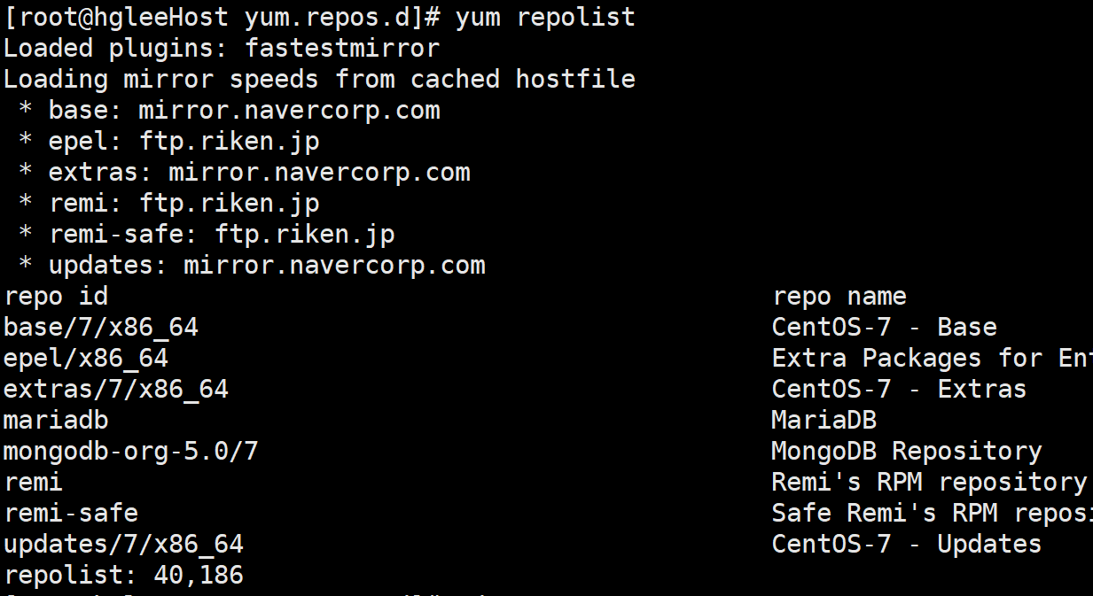
Redis 버전 업데이트(5)
REMI 레파지토리 활성화

Slide 16
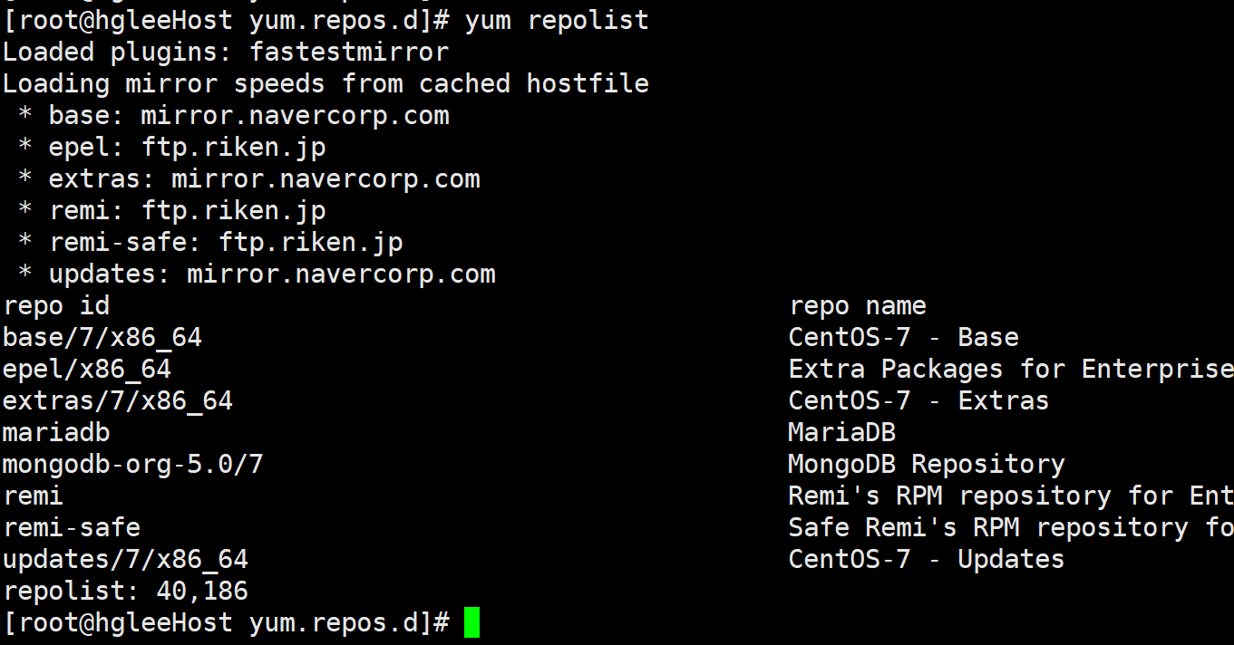
Redis 버전 업데이트(6)
REMI 레파지토리 활성화
cd /etc/yum.repos.d 폴더의 설정 변경

Slide 17
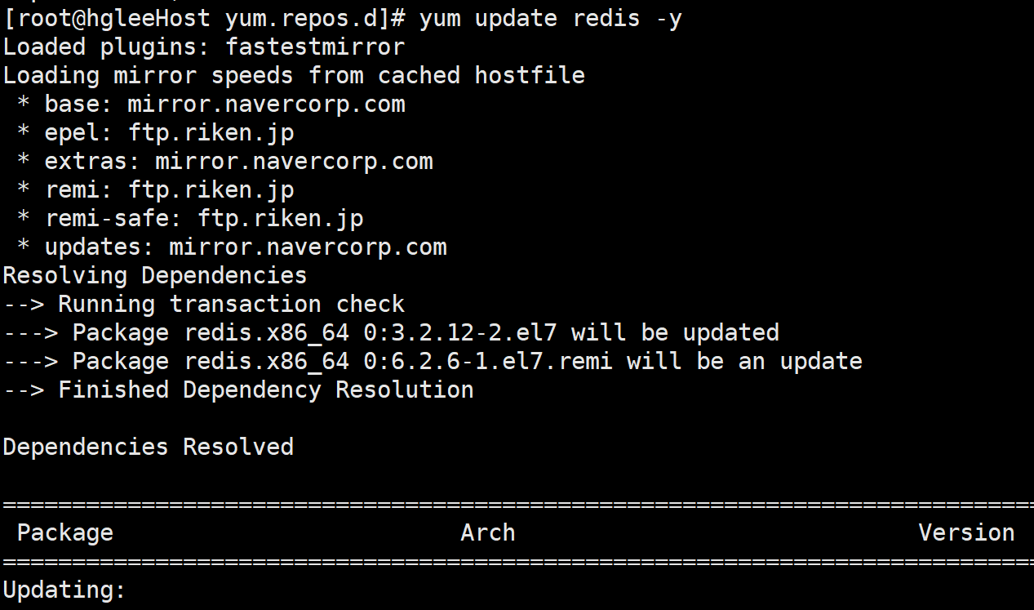
Redis 버전 업데이트(7)
Yum을 통해 Redis 업데이트

Slide 18
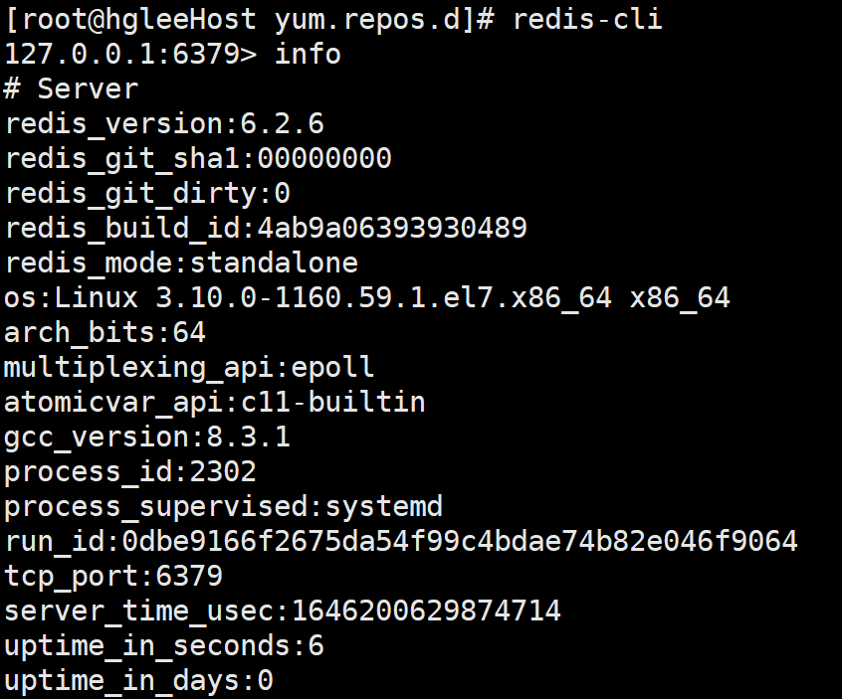
Redis 버전 업데이트(8)
버전 확인
3.x -> 6.2.6 업데이트

Slide 19
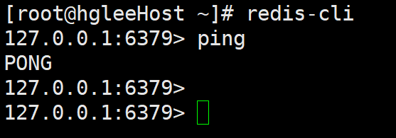
Redis 실행 테스트
네트워크 살아있는지 테스트 명령어 실행
CONFIG SET protected-mode no

Slide 20
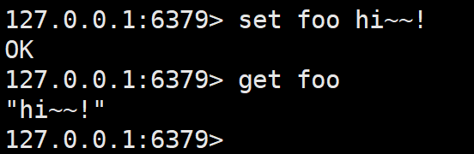
Redis 데이터 저장 테스트
redis_cli : Redis 클라이언트 데몬 사용
Key : foo
Value : hi~~!
set(저장하기) foo(중복되지 않는 Key 값) hi~~! (저장되는 값)
get(가져오기) foo(중복되지 않는 Key 값)
CONFIG SET protected-mode no

Slide 21
Redis 설정파일(1)
/etc/redis.conf
외부 접속 허용 설정
DB 패스워드 설정
CONFIG SET protected-mode no

Slide 22
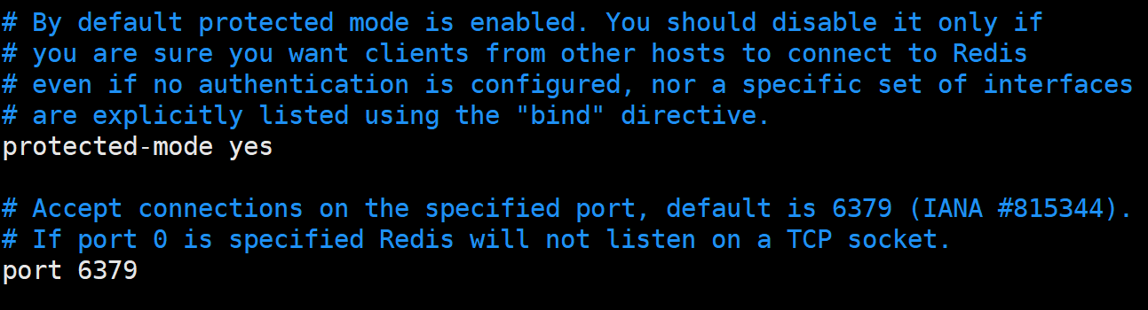
Redis 설정파일(2)
Redis 사용 포트 확인 : 6379

Slide 23
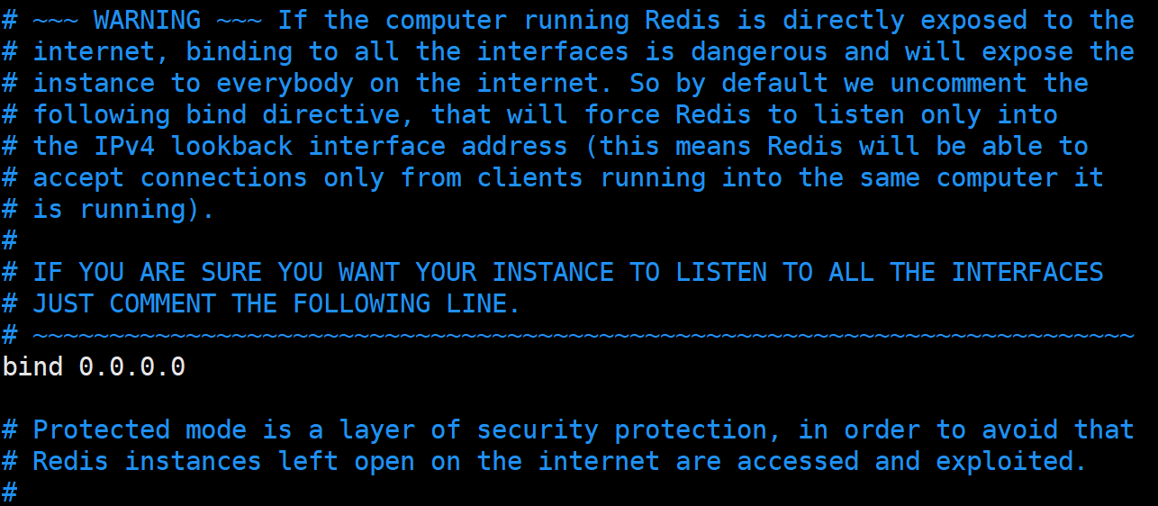
Redis 설정파일(3)
외부 접속 허용 설정

Slide 24
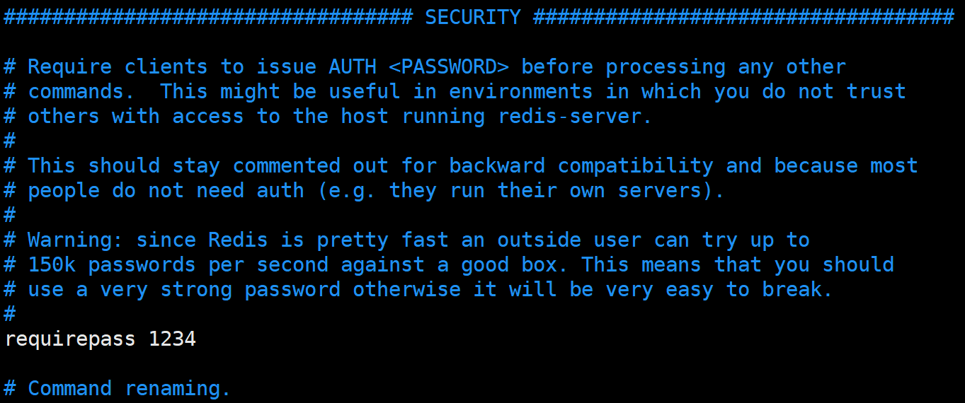
Redis 설정파일(4)
패스워드 설정

Slide 25
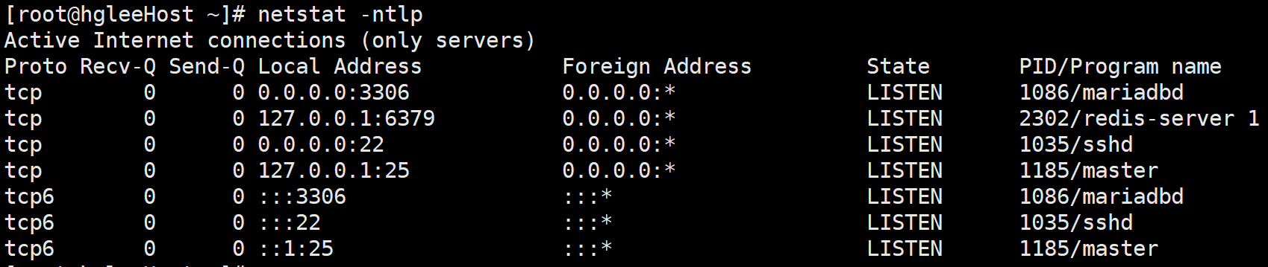
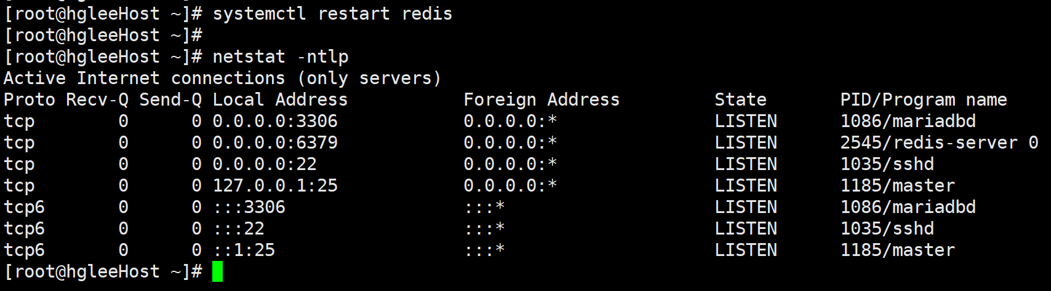
Redis 설정파일(5)
Redis 재부팅하여 변경된 설정 적용
변경 전 – 외부접속 불가
변경 후 – 외부접속 가능

Slide 26
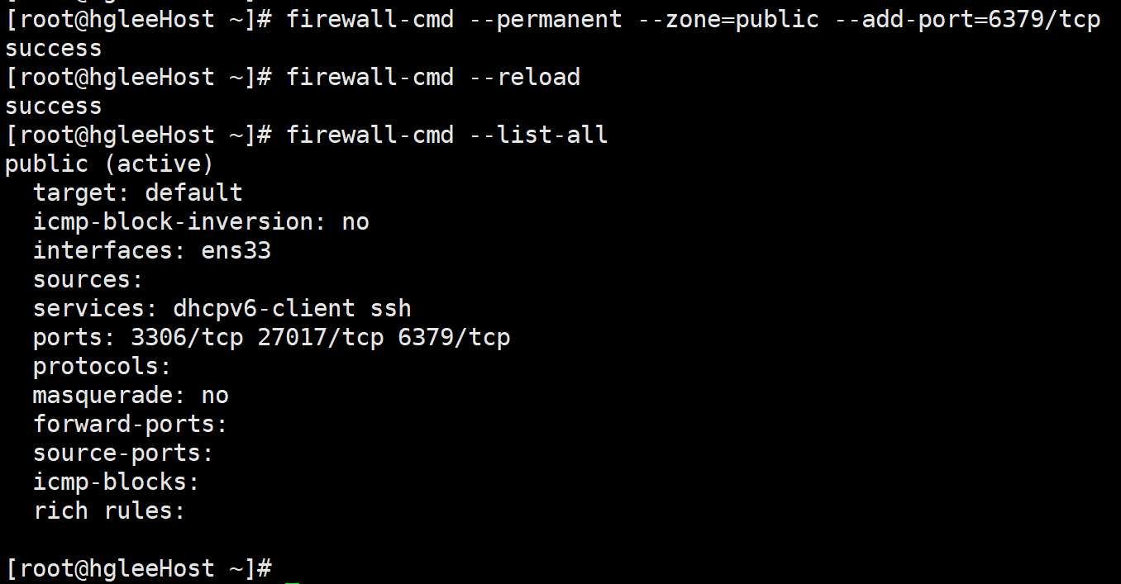
Redis 방화벽 해제
방화벽 적용
방화벽 포트 열기
방화벽 확인

Slide 27
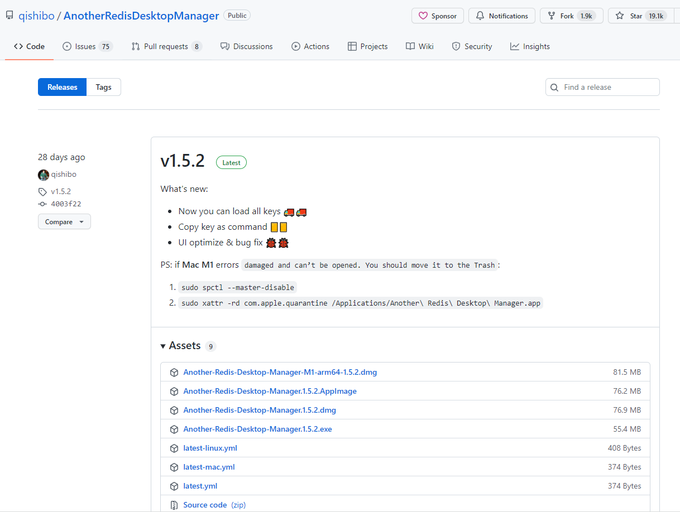
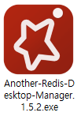
클라이언트 툴
Another Redis Desktop Manager 사용
https://github.com/qishibo/AnotherRedisDesktopManager/releases

Slide 28
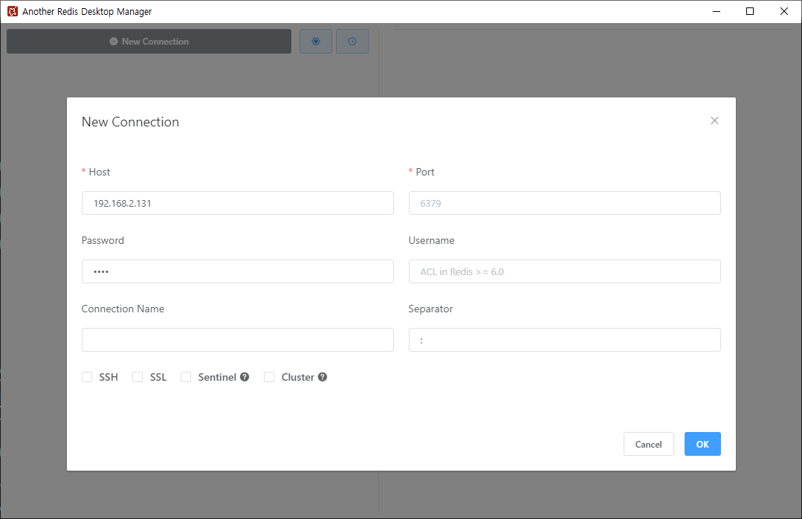
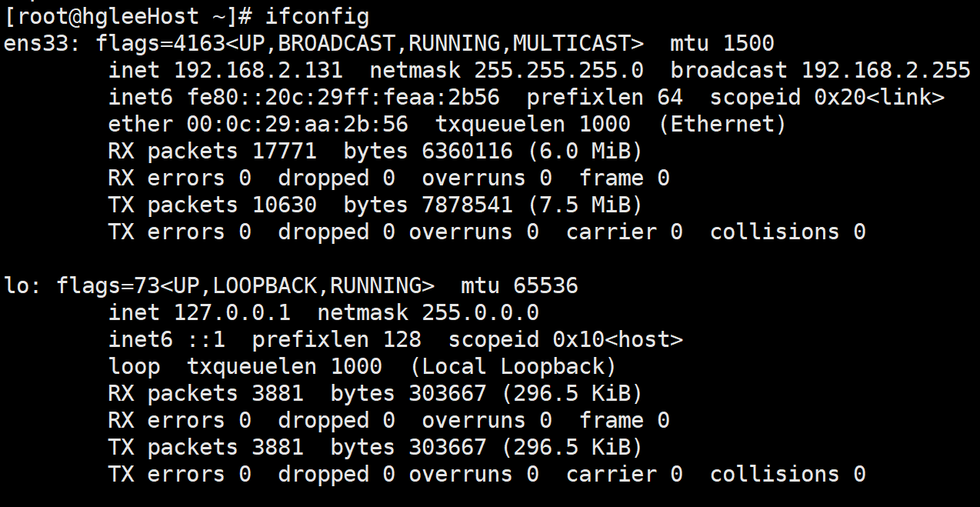
클라이언트 툴 접속(1)

Slide 29
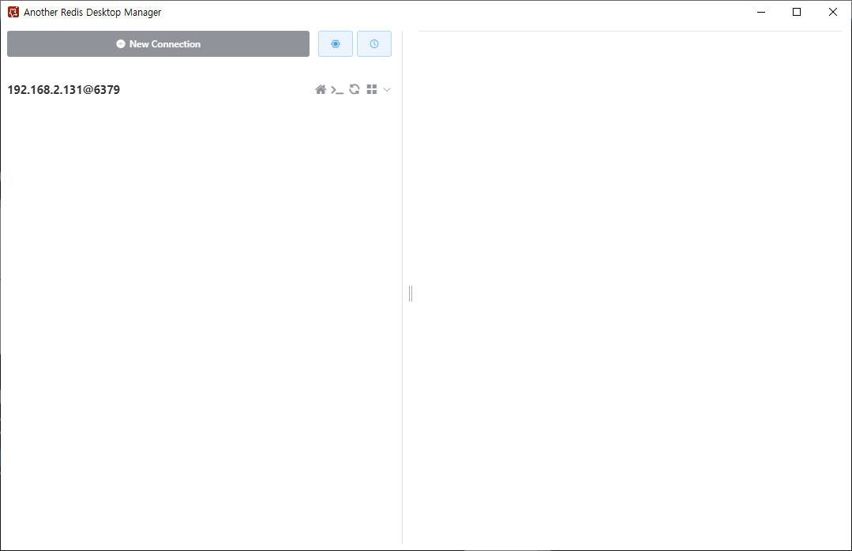
클라이언트 툴 접속(2)

Slide 30
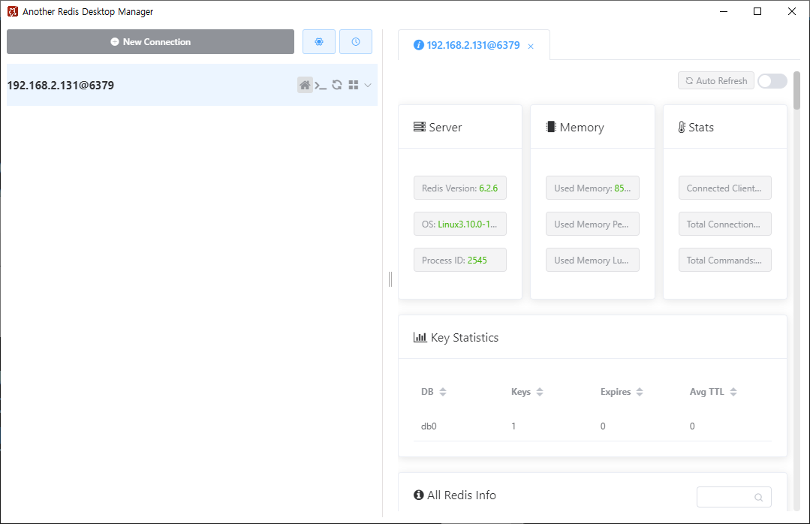
클라이언트 툴 활용(1)
Redis 서버 정보 확인

Slide 31
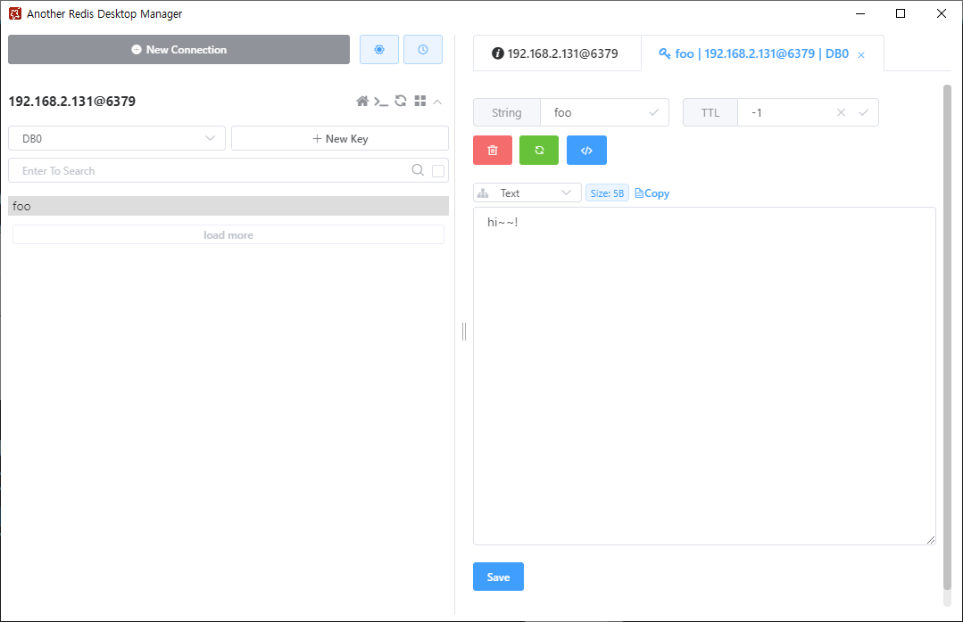
클라이언트 툴 활용(2)
Redis 등록 데이터 확인
등록된 Key
등록된 값

Slide 32

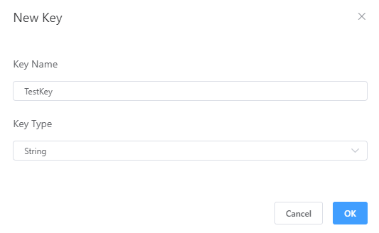
클라이언트 툴 활용(3)
Redis 등록 테스트(1)

Slide 33
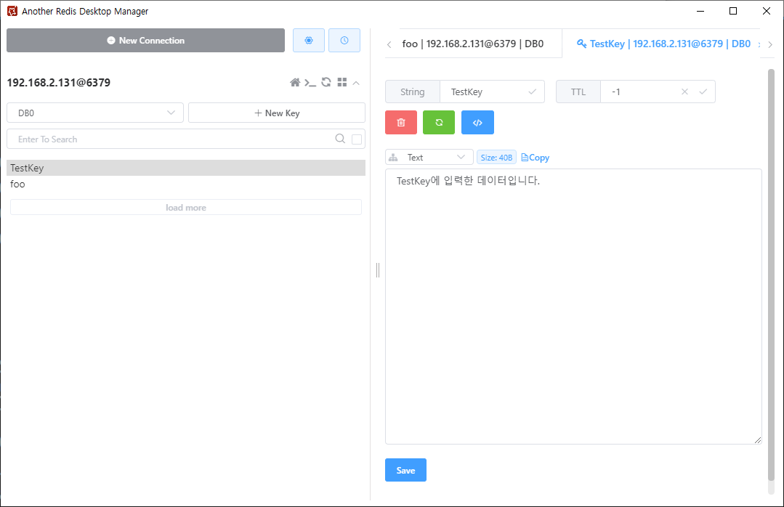
클라이언트 툴 활용(4)
Redis 등록 테스트(2)
입력하고 저장

Slide 34
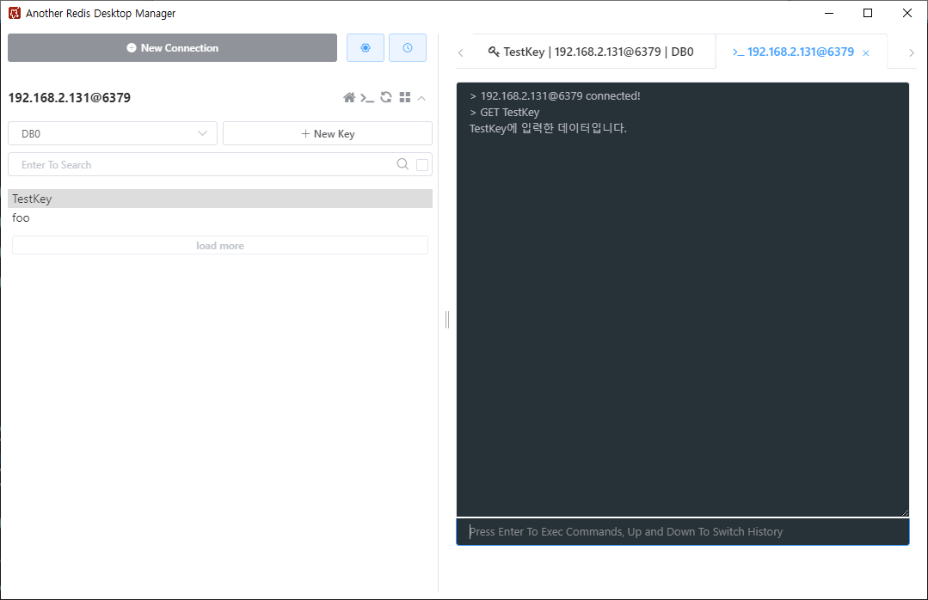
클라이언트 툴 활용(5)
Redis 콘솔 사용
명령어 입력하고 [Enter]

